Slide 1
Winston Churchill
S. Šindlerová

Slide 2
Úvod
Celým jménem Winston Leonard Spencer -Churchill.
Narodil se 30. listopadu 1874 v zámku Blenheim ve Woodstocku a zemřel 24. ledna 1965 v Londýně.
Mimo politiku byl i spisovatelem (Nobelova cena za literaturu 1953).

Slide 3
Vystudoval školu v Brightonu a poté se vydal na vojenskou akademii v Sandhurstu. Tam si vedl velmi úspěšně a po škole nastoupil do armády.
V armádě sloužil jako podporučík, válečný dopisovatel a pozorovatel.
Svoji službu v armádě odsloužil na Kubě (1895), v západní Indii (1897), v Egyptě (1898) - zde sepsal svou první knihu.

Slide 4
Poprvé v politice
V roce 1899 se poprvé angažoval v politice.
Hlásil se ke konzervativcům.
Se svým prvním rivalem prohrál ve volbách.
Svoji politickou kariéru nastartoval svým zajetím v tzv. búrské válce, ze kterého se mu povedlo uprchnout a byl prohlášen za národního hrdinu.
Po říjnových volbách v roce 1900 zasedl do Dolní sněmovny.
Po březnovém projevu začala jeho úspěšná politická kariéra.
V roce 1904 přešel od konzervativců k liberálům.

Slide 5
V roce 1907 nastoupil Churchill do funkce zástupce ministra kolonií. Také se seznámil s advokátem z Walesu Davidem Lloydem Georgem, který se v budoucnu stal jeho politickým partnerem.
Celkově se jeho kariéra v politice jevila slibně: 1908 ministr obchodu, 1910 ministr vnitra (jeho působení hodnoceno jako poněkud kontroverzní)
V roce 1911 byl zvolen prvním lordem admirality (ministrem námořnictví) – zde prosadil několik změn, např.: změna pohonu lodí z uhlí na naftu; jelikož tušil válku s Německem, prosazoval, aby Británie měla převahu na moři.
Snažil se sjednotit britské námořnictvo.

Slide 6
Velká válka
Patřil k hlavním iniciátorům vylodění v Dardanelách.
Plán se ale nepodařil kvůli nerozhodnosti vlády, která nedala Churchillovi volnou ruku.
Konzervativci dali tehdejší vládě ultimátum – buď koalice, nebo hlasování o důvěře. Premiér Asquith nakonec přijal koalici, což zahrnovalo i Churchillovo odstoupení.
Byl odvolán 18. května 1915.

Slide 7
Nový premiér povolal 16. července 1917 Churchilla zpět do vlády, kde mu dal na výběr mezi ministerstvem pro výrobu válečného materiálu, nebo novým ministerstvem letectví. Churchill si zvolil ministerstvo pro výrobu válečného materiálu.
V letech 1917-1922 opět zastával významné funkce. V roce 1922 však začala hospodářská krize. V této atmosféře padla Lloyd Georgova vláda, a Churchill tak přišel nejen o místo ministra, ale i o místo poslance v parlamentu.

Slide 8
Meziválečné období
Toto období pro něj nebylo politicky úspěšné. Několikrát marně kandidoval.
V listopadu 1924 nakonec usedl do křesla ministra financí, kde pobyl 5 let.
V roce 1925 opět přešel ke konzervativcům.
Na počátku vlády Mussoliniho v Itálii k němu měl Churchill mírný obdiv díky čistkám, které prakticky vymýtily komunismus v Itálii.
Churchill byl proslulý svou nenávistí ke komunismu. Ovšem i s těmito svými názory byl okolnostmi donucen uzavřít spojenectví se Stalinem.

Slide 9
V roce 1929 vyvrcholila krize a padla konzervativní vláda. Churchill odešel do stínového kabinetu.
Odtud Churchill odešel v roce 1930, protože nesouhlasil s ústupkovou politikou vůči Indii. Tím byla na 9 let ukončena jeho politická kariéra.
O politickou situaci se však i nadále zajímal. Zvlášť o dění v Německu. Úměrně s tím, jak rostla moc Německa, rostl i Churchillův odpor.

Slide 10
Druhá světová válka
3. září 1939 vstoupila Británie do války a následující den se Winston Churchill vrátil do politiky na post prvního lorda admirality.
Byl jedním z nejaktivnějších ministrů.
13. května 1940 pronesl ve sněmovně známý projev „o krvi, dřině, potu a slzách“.
V roce 1941 vznikla aliance spojenců (SSSR, USA, VB – ta byla považována za nejslabší článek)

Slide 11
Churchill se účastnil konferencí v Teheránu (1943), Jaltě a Postupimi (1945). Tam se snažil „hrát partii“ se Stalinem o budoucích hranicích v Evropě a Asii.
Některé z jeho činů jsou považovány za kontroverzní, např.: postoj vůči bengálskému hladomoru v roce 1943 (zemřelo 2,5 milionu lidí) nebo podpora bombardování Drážďan (únor 1945).
Přes svou důležitost však těsně po 2. světové válce prohrává parlamentní volby.

Slide 12
Po válce
Zdálo se, že Churchill, kterému bylo sedmdesát let, ve vysoké politice skončil. On však stále pracoval na svém návratu.
Odmítl nabízený titul vévody a zůstal v Dolní sněmovně. Přednášel a psal. (za šestidílnou historii 2. světové války obdržel v roce 1953 Nobelovu cenu za literaturu)
Byl velkým stoupencem tzv. evropské integrace a jedna z hlavních budov EU v Bruselu nese jeho jméno.

Slide 13
1951-1955
Churchill se , i přes doléhající stáří a zdravotní problémy (1949 prodělal záchvat mrtvice), naposledy vrátil do vysoké politiky jako předseda konzervativců.
Jeho hlavním zájmem se stala především zahraniční politika (Íránská krize, povstání v Keni).
V červnu 1953 prodělal další mrtvici a po ní odešel na dovolenou. V roce 1954 bylo jasné, že na svůj úřad už nestačí, a proto 5. dubna 1955 odstoupil z postu premiéra.

Slide 14
Poslední dny
Většinu svého času strávil většinou v Chartwellu na jihu Francie, kam se rád uchyloval k odpočinku.
V roce 1962 si zlomil stehenní kost a i přes to, že mu bylo 88 let, se zotavil a vrátil domů.
15. ledna 1965 měl další, tentokrát smrtelný, záchvat mrtvice. O 9 dní později, 24. ledna 1965, umírá v Londýně.

Slide 15
Jeho tělo bylo 3 dny vystaveno ve Westminsteru.
Samotný obřad se konal 30. ledna v katedrále sv. Pavla a stal se prvním státním pohřbem, kterým byl vyznamenán ‚nečlen‘ královské rodiny.
Churchillovým přáním bylo být pohřben v Bladonu, nedaleko Woodstocku.

Slide 16
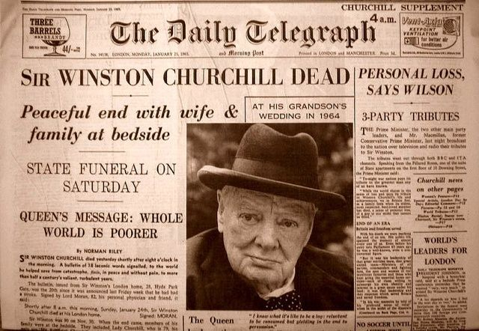
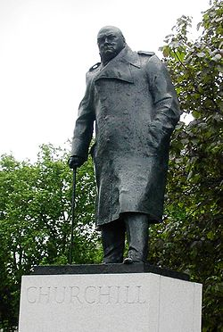
Churchillova socha v Londýně
Zpráva o Churchillově smrti v novinách The Daily Telegraph

Slide 17
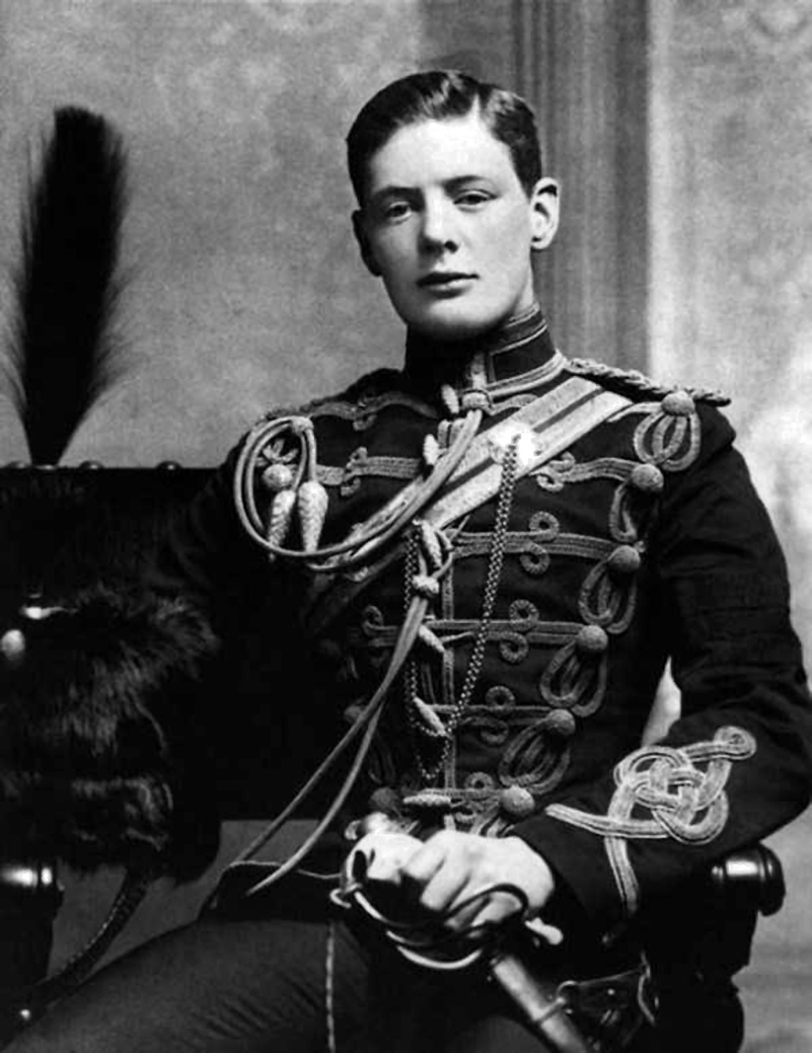
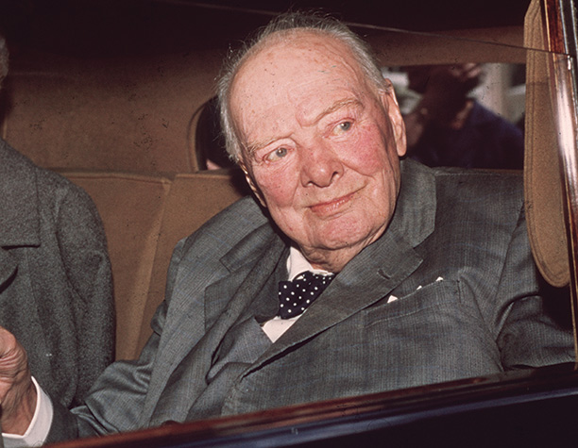
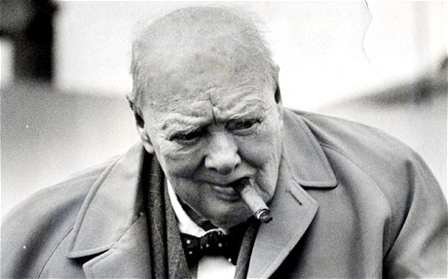
Mladý Winston Churchill
Jedny z jeho posledních fotografií

Slide 18
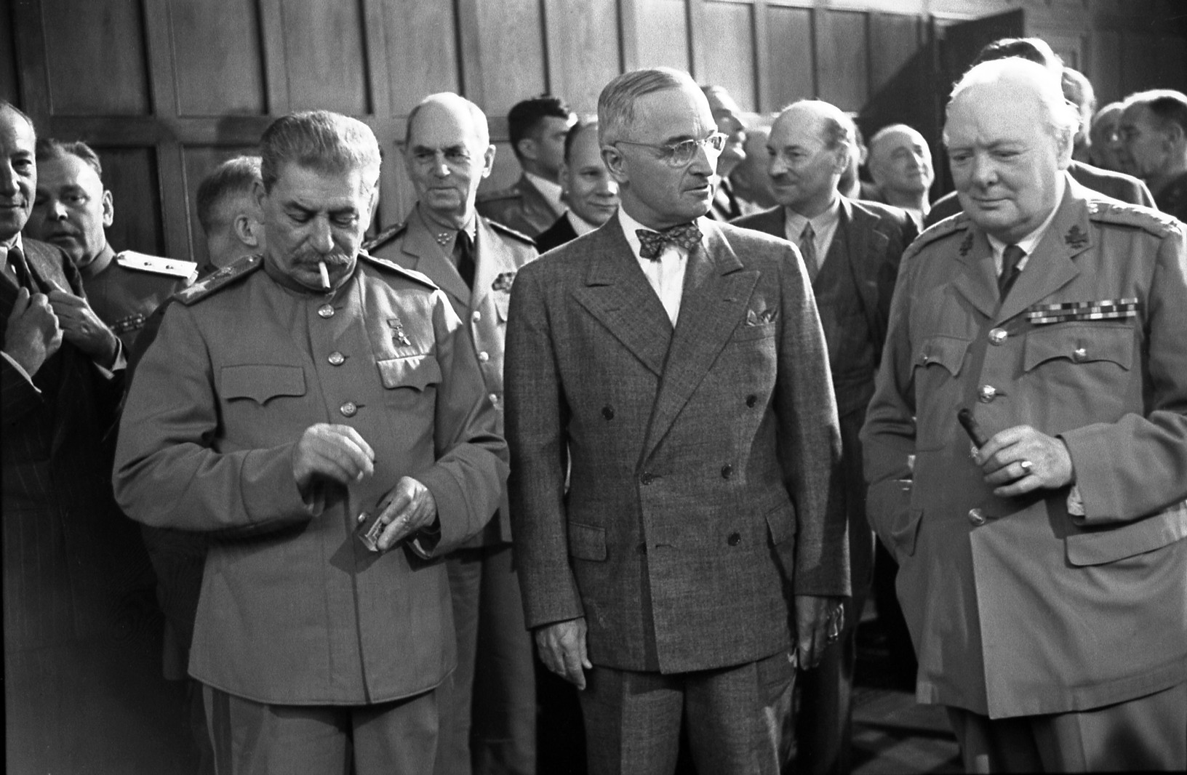
Stalin (zleva), Harry Truman a Winston Churchill na Postupimské konferenci

Slide 19
Zdroje
https://cs.wikipedia.org/wiki/Winston_Churchill
https://images.google.com/?gws_rd=ssl

